Slide 1


بسم الله الرحمن الرحيم
الصف/ الثاني
اليوم /
التاريخ /
المادة / رياضيات
معلمة المادة / مباركة الزبيدي

Slide 2
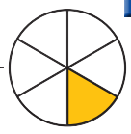
مراجعه ما سبق
أستعمل نماذج الكسور لأمثل الكسر ، ثم أكتب الكسر الدال على الجزء الملون و أقرؤه:
2
1
1
عدد الأجزاء الملونة
1
عدد الأجزاء الملونة
6
عدد الأجزاء المتطابقة جميعاً
4
عدد الأجزاء المتطابقة جميعاً

Slide 3
درس اليوم
الكسور المساوية للواحد
فكرة الدرس
أعبر عن الكل باستعمال الكسور

Slide 4
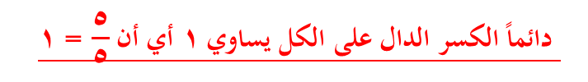
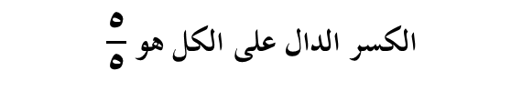
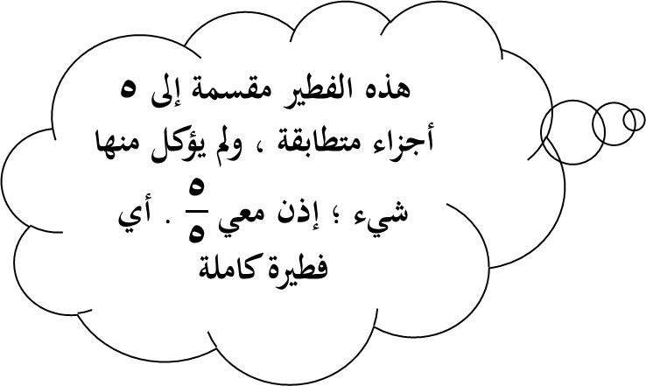
استعد
5
5 أجزاء صفراء
هذه الفطير مقسمة إلى 5 أجزاء متطابقة ، ولم يؤكل منها شيء ؛ إذن معي $\frac{\text{5}}{\text{5}}$ . أي فطيرة كاملة
5
5 أجزاء متطابقة
الكسر الدال على الكل هو $\frac{\text{5}}{\text{5}}$
دائماً الكسر الدال على الكل يساوي 1 أي أن $\frac{\text{5}}{\text{5}}$ = 1

Slide 5

أعد الأجزاء الملونة وأكتب الكسر الدال عليها ، ثم أحوط الكسر الذي يساوي 1 :
2
1
6
5
6
5
ألون الأجزاء التي تمثل الكسر المكتوب :
2
1
3
4
10
4

Slide 6

أعد الأجزاء الملونة وأكتب الكسر الدال عليها ، ثم أحوط الكسر الذي يساوي 1 :
2
6
6
2
2
9
ألون الأجزاء التي تمثل الكسر المكتوب :
2
1
4
1
4
12

Slide 7
أعد الأجزاء الملونة وأكتب الكسر الدال عليها ، ثم أحوط الكسر الذي يساوي 1 :
2
6
3
10
10
6
أحوط الأشكال أو الكلمات التي تمثل الكسر نفسه :
5
5
5
5

Slide 8


التقويم
الواجب
الواجب في المنصة

